Slide 1
Чеченский язык
Анна Бутковская, 1 курс ОТиПЛа

Slide 2
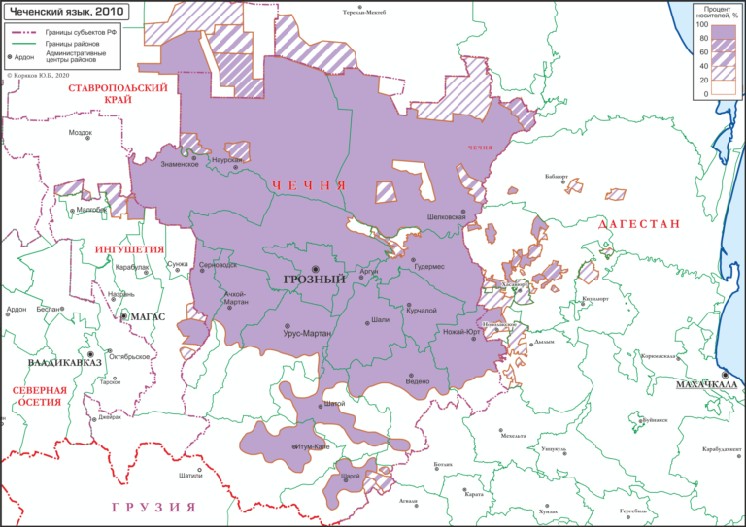

Общая информация
Чеченский язык (самоназвание — нохчийн мотт) распространен в основном в Чеченской Республике и в Хасавъюртовском и Новолакском р-нах Дагестана, а также в Ингушетии и других регионах Российской Федерации и в Грузии, частично – в Сирии, Иордании и Турции. Языковое сообщество численно преобладает на территории Чеченской Республики.
Число носителей (по переписи 2020 года) - 1 493 748 чел., из них отметили чеченский как родной язык 1 461 100 чел. Чеченский язык занимает третье место по распространённости в РФ, однако на данный момент почти все носители чеченского – билингвы, они владеют чеченским и русским языком, или же языком той страны, где они проживают.
Имеет статус государственного языка в Чеченской Республике. Также является одним из государственных языков Дагестана.

Slide 3
Генеалогическая и ареальная информация
Генеалогия:
Нахско-Дагестанская семья
  Нахская ветвь
    Вайнахская группа
Ареал:
Европа и Кавказ
  Кавказ

Slide 4
Диалекты чеченского языка
Плоскостной
Ауховский
Мелхинский
Итум-Калинский
Галанчожский
Шаройский
Чеберлоевский
Кистинский

Slide 5
Письменность
С XIX в. до 1925 г. — письменность на основе арабского алфавита
1
1862—1910-е гг. — письменность на основе кириллицы (параллельно с арабской)
2
1925—1938 гг. — письменность на латинской основе
3
с 1938 г. — современная письменность на основе кириллицы
4
1990-е гг. — попытка создания письменности на латинской основе
5

Slide 6
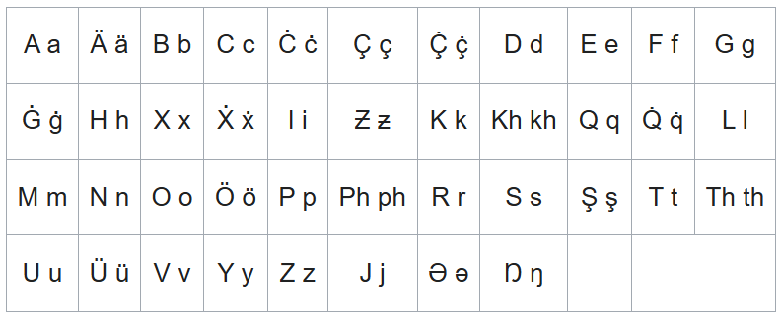
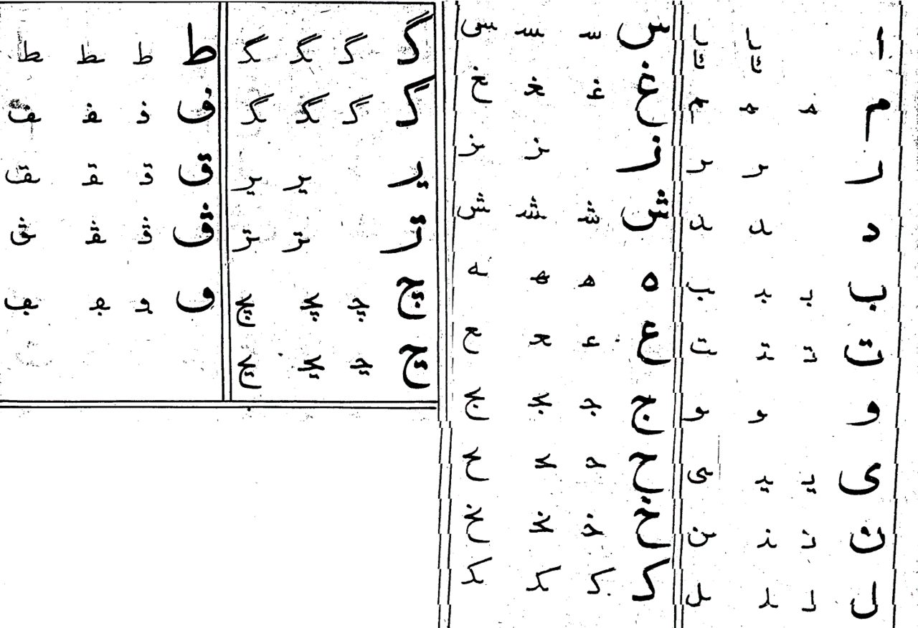
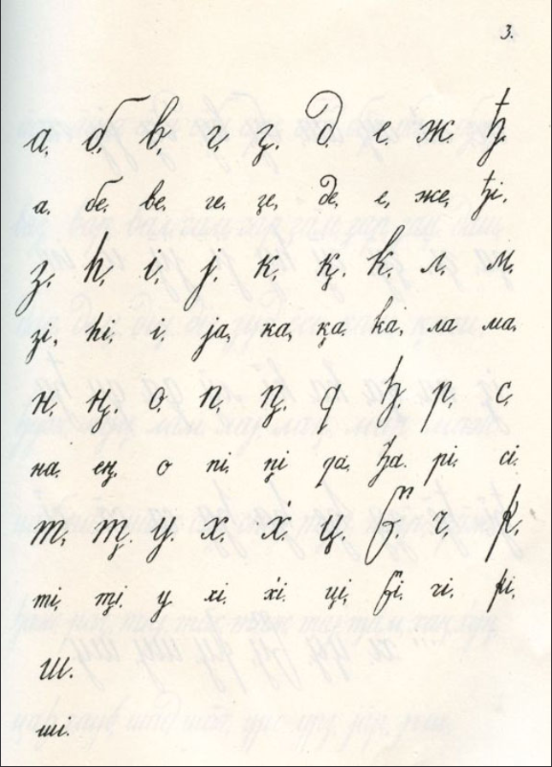
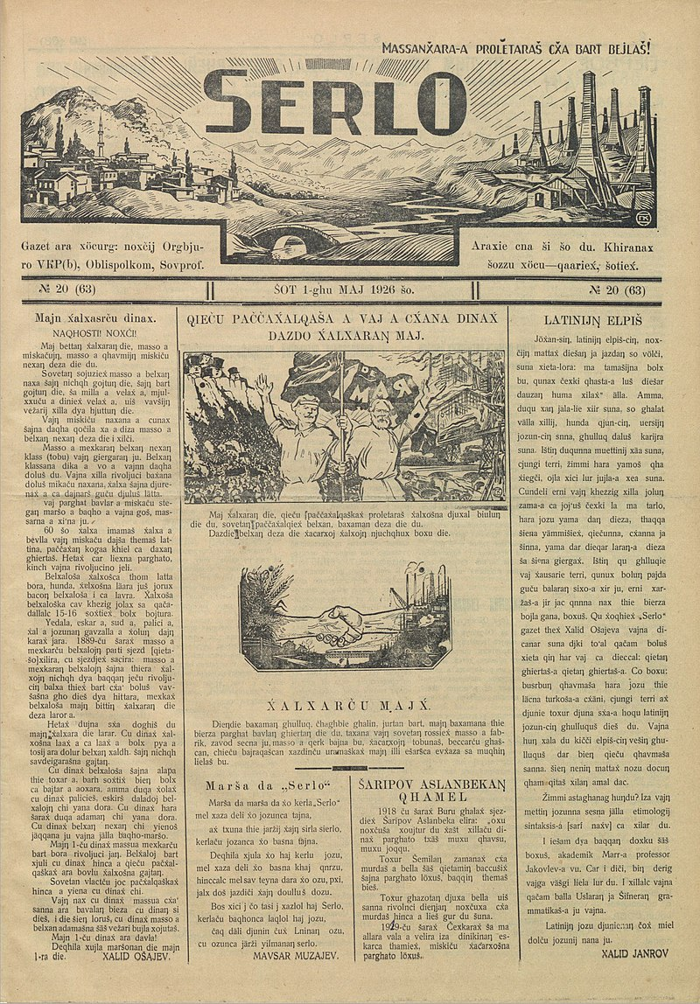
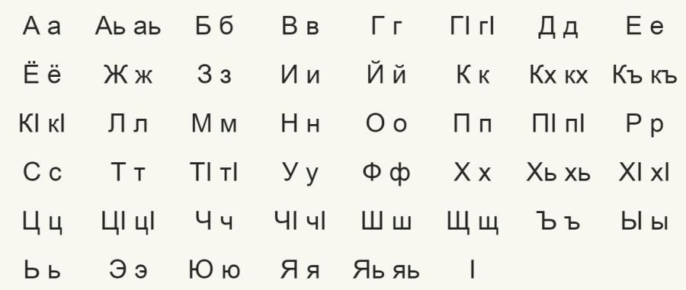

Slide 7
Статус языка
Ethnologue
Atlas of the World’s Languages in Danger
Список языков России и статусы их витальности
Stable
The language is not being sustained by formal institutions, but it is still the norm in the home and community that all children learn and use the language.
Vulnerable (4)
Most, but not all, children or families of a particular community speak their parental language as their first language, but this may be restricted to specific social domains (such as the home, where children interact with their parents and grandparents).
3В. Ограниченные городские
Межпоколенческая передача сохраняется на значительной части ареала сообщества, часто также в городских условиях. Языковая инфраструктура хорошо развита, но язык функционально ограничен. Имеет статус государственного языка в Чеченской Республике

Slide 8
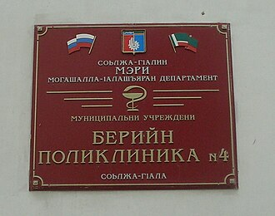
Сферы функционирования
Семейно-бытовое общение
Образование (дошкольное, школьное)
Наука (статьи и доклады на конференциях)
Культура (в том числе театры и музеи)
Литература (художественные, публицистические, научно-популярные произведения)
СМИ (радио- и телепередачи, газеты, журналы)
Религия
Законодательство (Конституция Республики Чечня)
Административная деятельность (на чеченском языке используются улично-дорожные информационные указатели с названиями населенных пунктов, административных учреждений и т.д.)
Торговля и сфера обслуживания
Транспорт
Интернет (сайты, чаты и группы в соцсетях в Интернете, а также с 2024 г. Google Переводчик поддерживает чеченский язык; в Википедии существует раздел на чеченском языке — «Нохчийн Википеди»)

Slide 9
Лингвистическая характеристика

Slide 10
Фонетика
Фонология

Slide 11
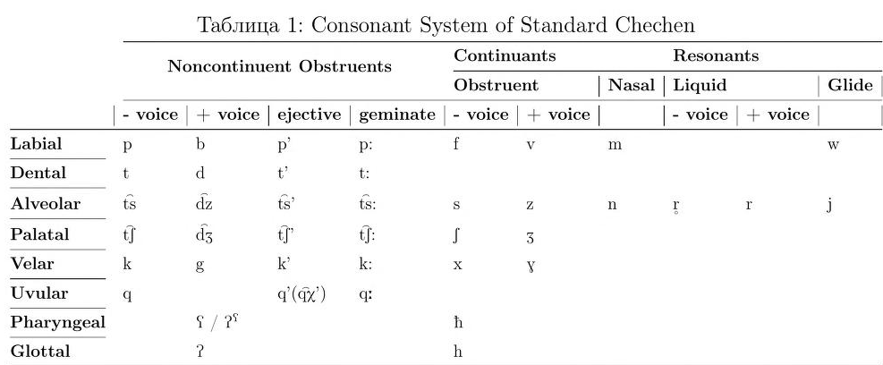
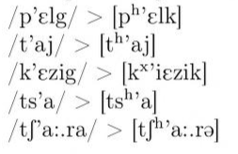
Согласные
Языки Кавказа имеют наибольшее количество звуков после языков Африки. В чеченском языке (по крайней мере в его стандартном литературном варианте) насчитывается около 40 согласных звуков. Однако консонантная система чеченского языка меньше, чем у абхазо-адыгских и дагестанских языков.
Интересно, что в позиции в начале слова абруптивные взрывные согласные произносятся с небольшим придыханием.

Slide 12
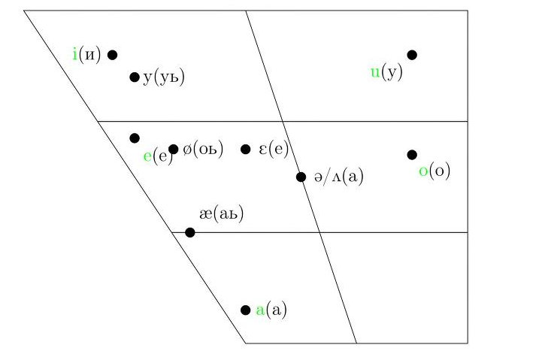
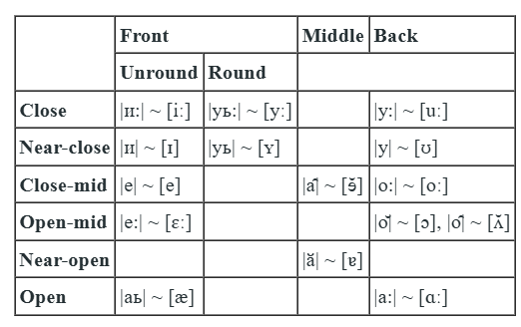
Гласные
В отличие от грузинского (имеющего только 5 гласных), убыхского (с 2 гласными) и других языков этого ареала, чеченский имеет 26 гласных фонем или, в других источниках, даже больше. Согласно A Grammar of Chechen, 8 гласных фонем формируют ядро ​​системы: /i /, /u /, /o /, /e /, /a /, /æ /, /y /и /ø /. Nichols 1997 утверждает, что из этих 8 фонем 5 из них являются основными: /i /, /o /, /a /, /e /и /u /.
Дешериева, 1965 же выделяет 15 монофтонгов, 15 дифтонгов и 4 трифтонга. Столь сложную вокалическую систему она объясняет несколькими факторами:
Фонематическое противопоставление гласных по долготе и краткости: [са̄] 'прибыль' - [са] 'душа'; [дӣ] 'убил' - [ди] 'сделал'; [ве̄ли] 'вышел' - [вели] 'умер'; [шӯ] 'подъем, возвышенность' - [шу] 'вы' и др.
Фонематическое противопоставление открытых и закрытых гласных: [гӀӑш] 'пешком' - [гӀа̑ш] 'листья'; [бо̆хку] 'пребывать, находиться в чем-то' - [бо̑хку] 'кладут' и др.
Наличие большого числа дифтонгов, образовавшихся преимущественно сочетанием гласных звуков с сонантами в (w), й (и): [ай], [ий], [ой], [уй], [ев], [ов], [ӣе̄], [ие], [ӯо̄], [уо], [уьй] и др.
Наличие монофтонгов и дифтонгов переднего ряда: [аь], [оь], [о̄ь̄], [уь], [ӯь̄], [уоь], [ӯо̄ь̄], [аьй].

Slide 13
Слог
Структура слога чеченского языка позволяет максимально CCVC, но слоги CV и CVC наиболее распространенные. Кластеры согласных многочисленны в чеченском в позициях word-internal, а также word-final.
Чеченские гласные реализуются по-разному в зависимости от открытого или закрытого типа слога и положения гласного в данном слове ( то есть в word-final или в другом месте).

Slide 14
Ударение
Чеченское ударение в основном фиксируется на первом слоге фонологического слова. Ударение в чеченском часто реализуется путем поднятия тона на ударном слоге, а не увеличением интенсивности гласного.

Slide 15
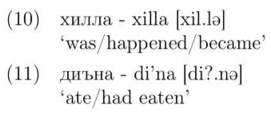
Основные фонетические процессы
прогрессивная ассимиляция: ала 'скажи', аьлла < аьлна 'сказал’
редукция кратких гласных в конце слова: лоха 'низкий', догIа 'дождь’
выпадение звуков: догIно < догIано (форма эрг. пад. от догIа 'дождь'), тахна < тахана 'сегодня’
наращение согласных и гласных в формах имен и глаголов: аз 'голос', 'звук' - мн. ч. аьз-н-а-ш, дог 'сердце' - мн. ч. дег-н-а-ш
удвоение корневого согласного в именных основах: букъ 'спина' - мн. ч. бакъкъ-а-ш, бух 'дно' - мн. ч. баххаш и др.
чередование корневых гласных в именных и глагольных основах: кач 'воротник' - мн. ч. кочмаш, шад // шиед 'кнут' - мн. ч. шодмаш

Slide 16
Морфология

Slide 17
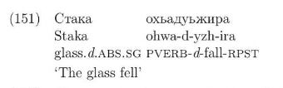
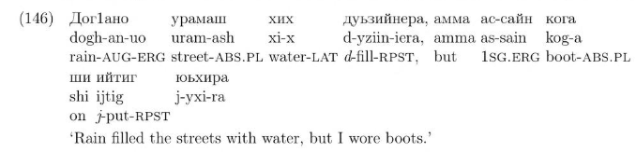
Лингвистическая типология
Тип (степень свободы) выражения грамматических значений
Характер границы между морфемами
Синтетизм
Агглютинация

Slide 18

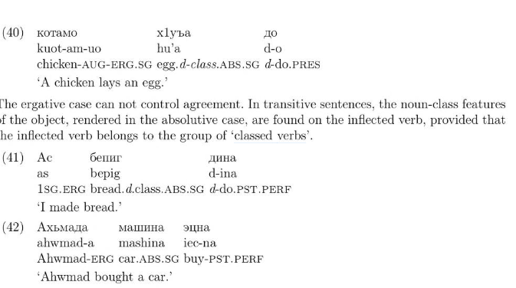
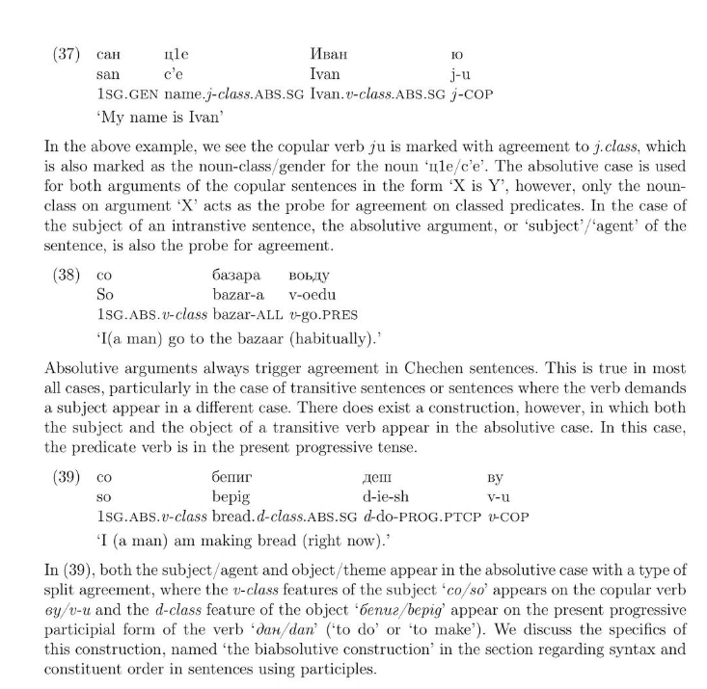
Лингвистическая типология
Тип маркирования в посессивной именной группе
Тип маркирования в предикации
Зависимостное маркирование (выражается окончанием генитива у зависимого слова, обозначающего посессора, вершина никак не маркируется)
Зависимостное маркирование с элементами вершинного (глаголы в некоторых случаях также маркируются в соответствии с согласовательным классом существительного, являющегося прямым дополнением или подлежащим при непереходном глаголе). Согласно WALS двойное маркирование.

Slide 19
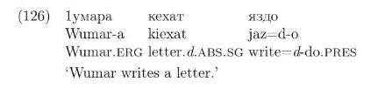

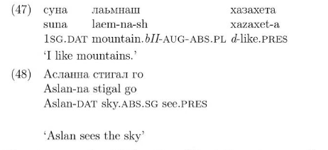
Лингвистическая типология
Базовый порядок слов
Тип ролевой кодировки
SOV, косвенное дополнение предшествует прямому
Эргативно-абсолютивный строй, дативная конструкция для глаголов с семантической ролью Экспериенцера.

Slide 20
Имя существительное

Slide 21
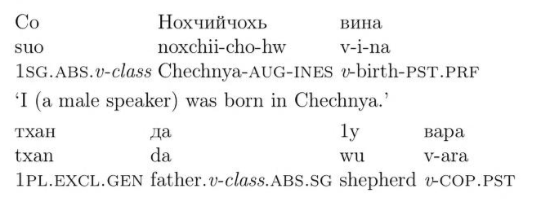
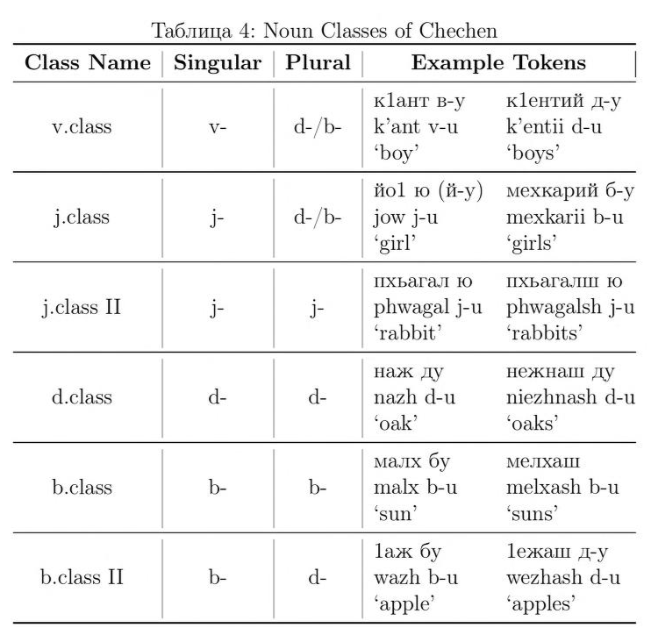
Именные классы
Каждое существительное в чеченском языке относится к одному из 6 именных классов, по которым прилагательные, глаголы, а также числительное диъ («четыре») согласуются с существительными с помощью четырёх префиксов d-, b-, j- и v-.
Слова, обозначающие людей мужского пола, относятся к первому классу, а слова, обозначающие людей женского пола, – ко второму. Остальные четыре класса объединяют все, что не является человеком, за исключением слова Дела («Бог»), относящегося к первому классу, и таких слов, как адам («человек»), бер («ребёнок») и нускал («невеста»), которые относятся к четвёртому классу.

Slide 22
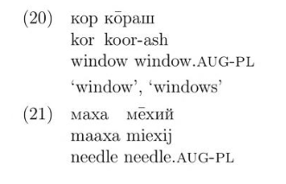
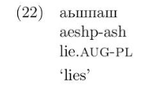
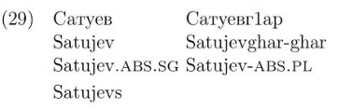
Число
В чеченском языке существует две категории грамматического числа: единственное и множественное. К морфемам множественного числа относятся -(а)ш/-(а)sh, -(и)й /-(i)j.
К именам и фамилиям добавляется окончание -гӏар / -ghar
Форма множественного числа присоединяется к augment base.
В чеченском также есть случаи Pluralia Tanta.

Slide 23
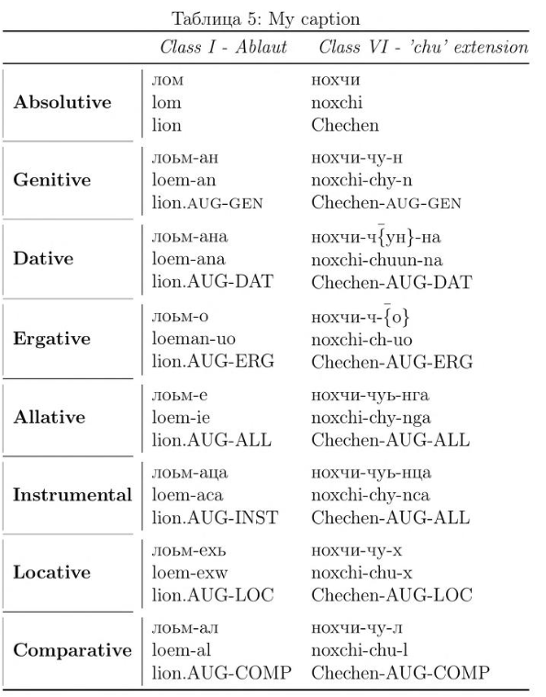
Падежи
Чеченский язык - это язык с высокой степенью синтетичности и преимущественно агглютинативного типа с развитой системой падежей в морфологии существительных. Существительные в чеченском языке часто подвергаются морфофонологическим чередованиям при добавлении падежных суффиксов.
Как правило, все падежные формы используют базовую форму, отличную от абсолютивной. Эту форму существительного называют augment base.

Slide 24
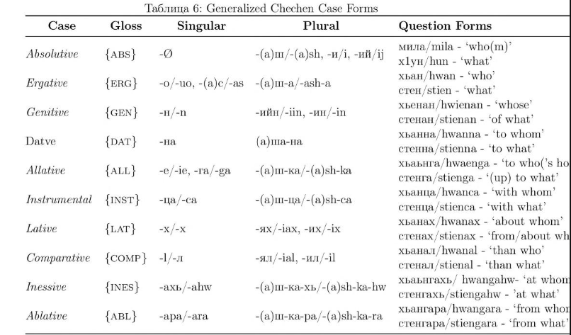
Падежные окончания

Slide 25
Абсолютив
Подлежащее, чьё сказуемое выражено непереходным глаголом, и прямое дополнение ставятся в абсолютивный падеж. Абсолютивный падеж также используется в copular sentence и биабсолютивной конструкции.

Slide 26
Эргатив
Подлежащее, чьё сказуемое выражено переходным глаголом, ставится в эргативный падеж. Глаголы, входящие в группу classed verbs должны также согласоваться с существительными по классу. Непереходные глаголы согласуются по классу с подлежащим, а переходные глаголы согласуются с прямым дополнением, подлежащее в переходной конструкции не участвует в согласовании по классу.

Slide 27
Датив
Помимо иных стандартных случаев, датив может выражать семантическую роль Experiencer:

Slide 28
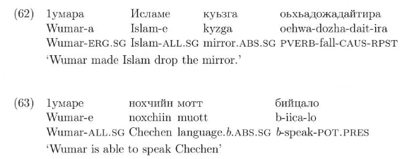
Аллатив
Помимо основной функции, аллатив выражает аргумент в каузативной конструкции, а также субъект при глаголе, обозначающем потенциальное действие:

Slide 29
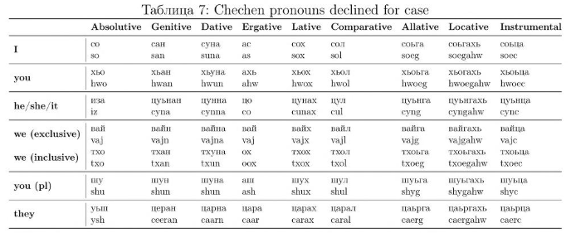
Личные местоимения

Slide 30
Глагол

Slide 31
Система глагольных времен
Глагольные времена образуются как при помощи чередований в корне, так и при помощи суффиксации
Present Tenses
  Present Simple Tense
  Present Progressive Tense
  Present Perfect Tense
Past Tenses
  Recent Past Tense – Witnessed
  Remote Past Tense – Witnessed
  Past Imperfective Tense
  Past Perfect Tense
  Past Progressive Tense
Future Tenses
  Potential Future Tense
  Compound Future Tense
  Future Continuous Tense

Slide 32
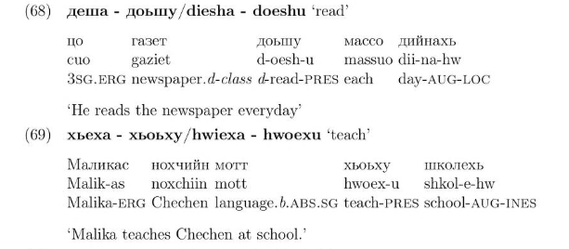
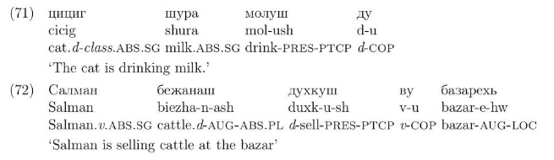
Простое vs Длительное
Настоящее простое время образуется с помощью чередования гласных в корне и глагольного суффикса -y/-u.
Настоящее длительное время образуется с использованием аналитической конструкции с причастием настоящего времени, которое образуется от формы простого настоящего времени при помощи суффикса -ш / -sh, и глагола д-у / d-u.

Slide 33
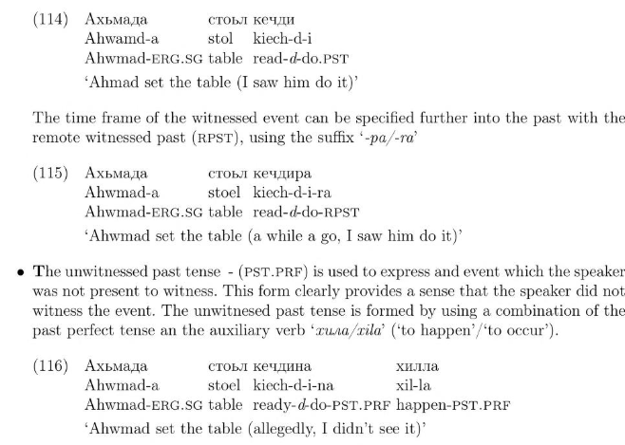
Эвиденциальность
Past Perfect Tense образуется путем добавления суффикса -ра / -ra к форме Present Perfect и изменения гласного в его суффиксе -na > -ne и обозначает действие, которое произошло в прошлом и было завершено в настоящем, и это действие не было засвидетельствовано говорящим.
Recent Past Tense обозначает действие, которое было совершено в недавнем прошлом и продолжилось до того времени, когда говорящий стал свидетелем события. Его форма образуется суффиксом -и/-i и чередованием корневых гласных.
Remote Past Tense действие, которое было совершено в отдаленном прошлом и продолжилось до того времени, когда говорящий стал свидетелем события. Его форма образуется тем же способом, что и прошедшее недавнее, только добавляется суффикс -ира/-ira.

Slide 34
Прочие прошедшие времена
Present Perfect Tense образуется при помощи чередования гласного в корне и добавления суффикса -на/ -na и обозначает действие в прошлом без указание на время начала действия.
Past Imperfective Tense образуется путем прибавления суффикса -pa/-ra к глаголу в настоящем простом времени и обозначает действие, совершенное в прошлом но не законченное.
Past Progressive Tense по значению аналогично настоящему длительному и состоит из глагола д-ара/d-ara и причастия настоящего времени.

Slide 35
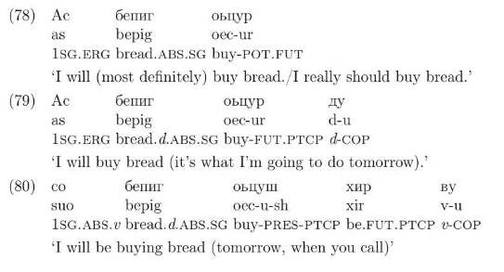
Будущее время
Potential Future Tense обозначает действие, которое должно произойти, и может иметь значение рекомендации. Оно образуется путем добавления суффикса -p/-r к основе простого настоящего времени.
Составное будущее описывает события, которые произойдут в будущем, и используется без дополнительных оттенков смысла. Это время образуется с использованием формы Potential Future Tense в качестве причастия и глагола д-у/d-u.
У Future Continuous Tense форма состоит из причастия настоящего времени и формы Potential Future Tense глагола д-у/d-u - хир/xir, а затем самого глагола д-у/d-u .

Slide 36
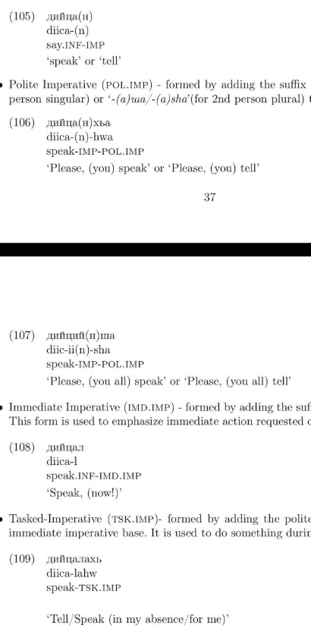

Императив
В чеченском языке различается 5 типов императива:
Simple Imperative
Polite Imperative
Immediate Imperative
Tasked-Imperative
Absolutive/Categorical Imperative

Slide 37
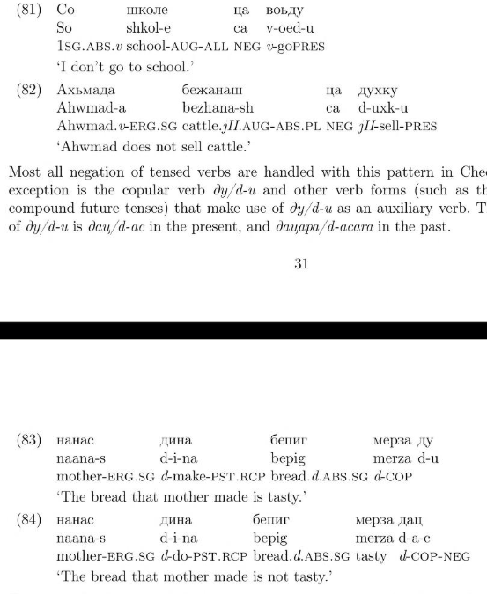
Отрицание
Отрицание может выражаться как синтетически, так и аналитически:

Slide 38
Сокращения
ABL – Ablative Case
ABS – Absolutive Case
ALL – Allative Case
AUG – Augment base
CAT.IMP – Categorical Imperative
CAUS – Causative
COM / COMP – Comparative Case
COP – Copular Verb (Copulative)
DAT – Dative Case
ERG – Ergative Case
EXCL – Exclusive person
GEN – Genitive Case
IMD.IMP – Immediate Imperative
IMP – Simple Imperative
INES – Inessive Case
INF – Infinitive
INST – Instrumental Case
LAT – Lative Case
LOC – Locative
NEG – Negation
PL – Plural
POL.IMP – Polite Imperative
POT – Potential mood
POT.FUT – Potential Future
PRES – Simple Present Tense
PRES.PRF – Present Perfect Tense
PROG – Progressive aspect
PST –Recent Witnessed Past Tense
PST.IMPF – Past Imperfective Tense
PST.PRF – Past Perfect Tense
PST.PROG – Past Progressive Tense
PTCP – Participle
PVERB – Preverb
RCP – Relative clausal participles
REFL – Reflexive pronoun
RPST - Remote Witnessed Past Tense
SG – Singular
TSK.IMP – Tasked-Imperative

Slide 39
Использованная литература
Дешериев Ю. Д. Современный чеченский литературный язык. Фонетика. 1960.
Дешериева Т. И. Сравнительно-типологическая фонетика чеченского и русского литературных языков. 1965.
Мациев А. Г. Чеченско-русский словарь. 1961.
Яковлев Н. Ф. Морфология чеченского языка. 1959.
Dotton Z., Wagner J. D. A Grammar of Chechen. 2018.
Moseley Ch. (ed.). Atlas of the World’s Languages in Danger, 3rd edn. Paris, UNESCO Publishing. 2010.
Nichols J. Chechen phonology. 1997.
https://minlang.iling-ran.ru/lang/chechenskiy-yazyk
Chechen Language (CHE) – L1 & L2 Speakers, Status, Map, Endangered Level & Official Use | Ethnologue Free
https://wals.info/
Glottolog 5.1 – Chechen
ЧЕЧЕНСКИЙ ЯЗЫК | Энциклопедия Кругосвет
https://rosstat.gov.ru/vpn/2020/Tom5_Nacionalnyj_sostav_i_vladenie_yazykami
https://ru.wikipedia.org/wiki/%D0%A7%D0%B5%D1%87%D0%B5%D0%BD%D1%81%D0%BA%D0%B8%D0%B9_%D1%8F%D0%B7%D1%8B%D0%BA
https://en.wikipedia.org/wiki/Chechen_language

Slide 40
Спасибо за внимание!
Доклад подготовила А. М. Бутковская
2025 год

